Slide 1
走 进 冬 奥
潍坊学院
体育学院公体教研室

Slide 2
目录
01
了解冬奥
02
冬奥精彩欣赏
03
奥运知识竞答
知识竞答
04
作业

Slide 3
我们与''2020北京奥运会''同在
冬奥会介绍
举办过冬奥会的国家
冬奥会项目
北京冬奥

Slide 4
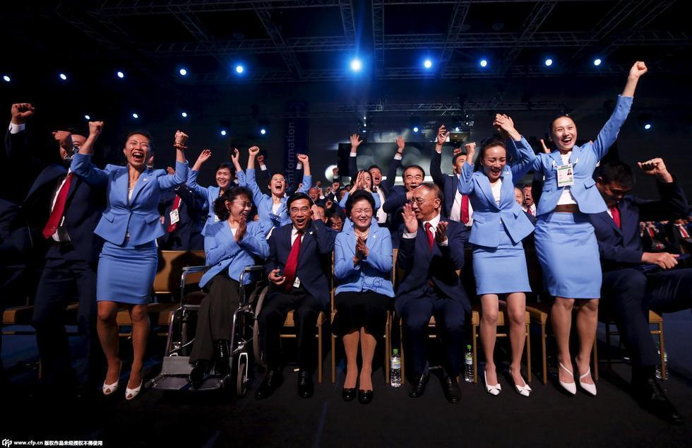
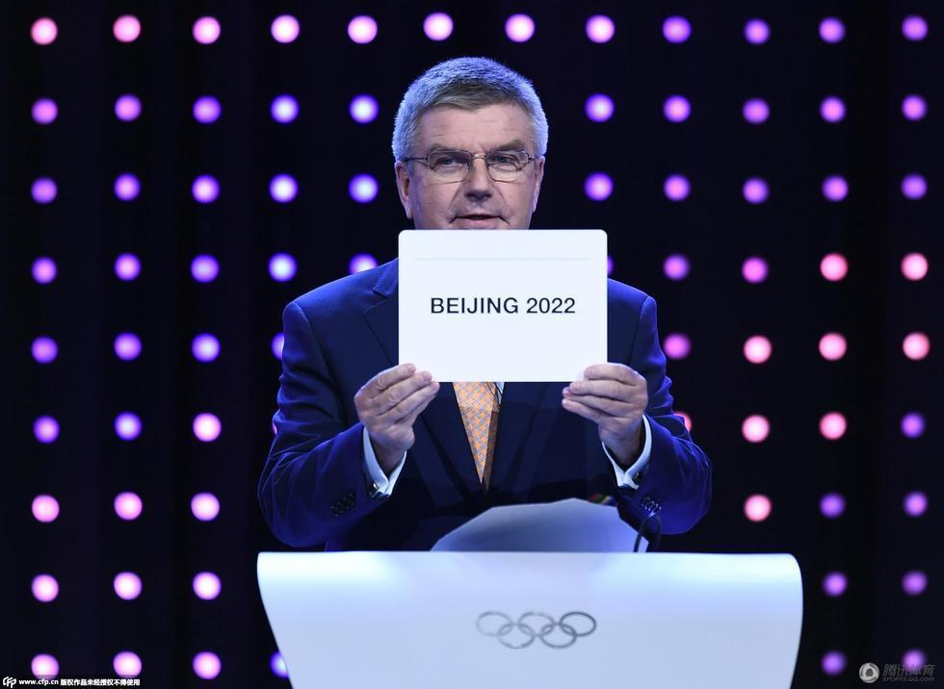
我们与''2020北京奥运会''同在
北京申奥成功
2022年北京-张家口冬季奥林匹克运动会
将在2022年02月04日~20日在中华人民共和国北京市和张家口市联合举行，北京为主办城市，张家口为协办城市。
这是中国继北京奥运会、南京青奥会后，中国第三次举办的奥运赛事，也是中国首次举办的冬季奥林匹克运动会。

Slide 5
我们与''2020北京奥运会''同在
第22届2014年俄罗斯索契 第23届2018年韩国平昌郡 第24届2022年中国北京、张家口

Slide 6
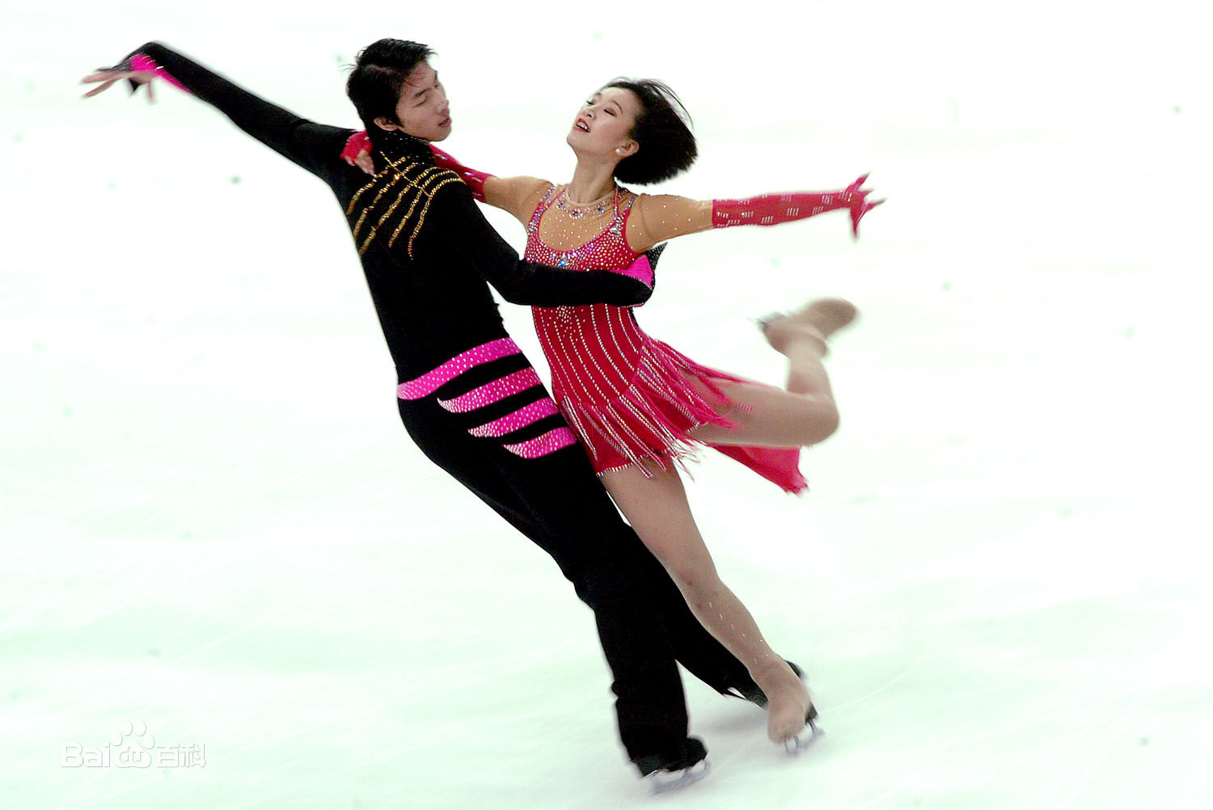
冬奥会项目
我们与''2020北京奥运会''同在
花样滑冰

Slide 7
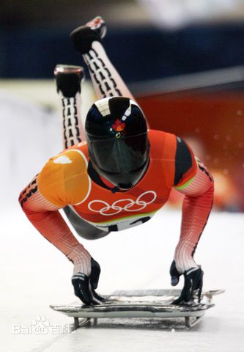
冬奥会项目
我们与''2020北京奥运会''同在
俯式冰橇

Slide 8
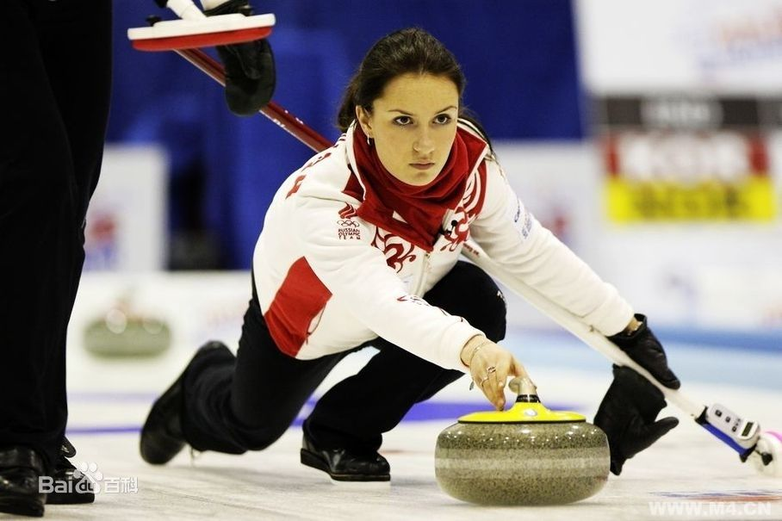
冬奥会项目
我们与''2020北京奥运会''同在
冰壶

Slide 9
冬奥会项目
我们与''2020北京奥运会''同在
俯式冰橇

Slide 10
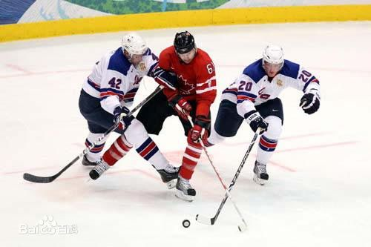
冬奥会项目
我们与''2020北京奥运会''同在
冰球

Slide 11
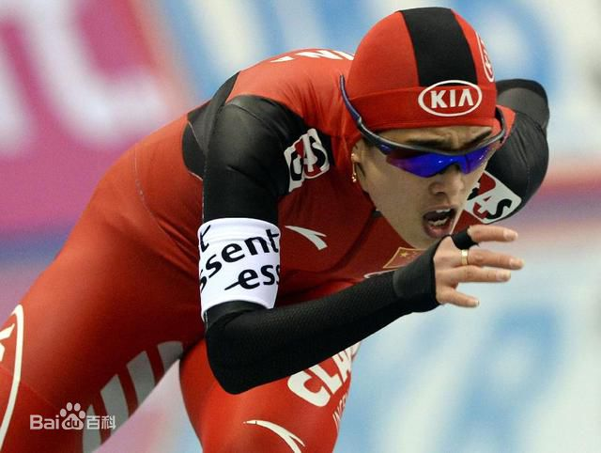
冬奥会项目
我们与''2020北京奥运会''同在
速度滑冰

Slide 12
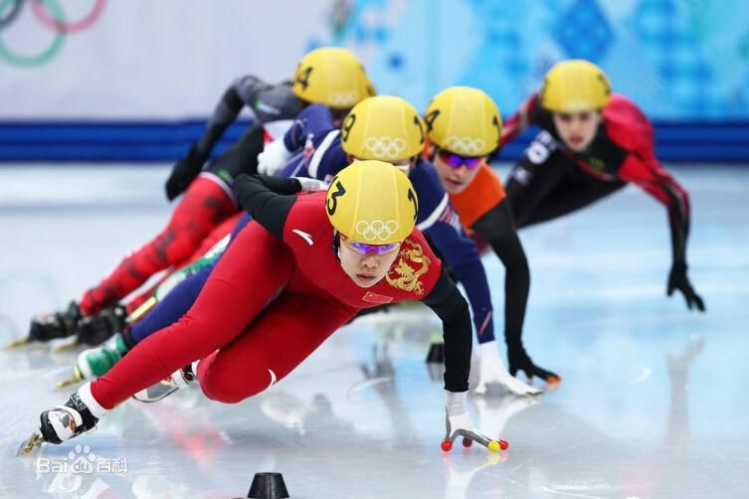
冬奥会项目
我们与''2020北京奥运会''同在
短道速滑

Slide 13
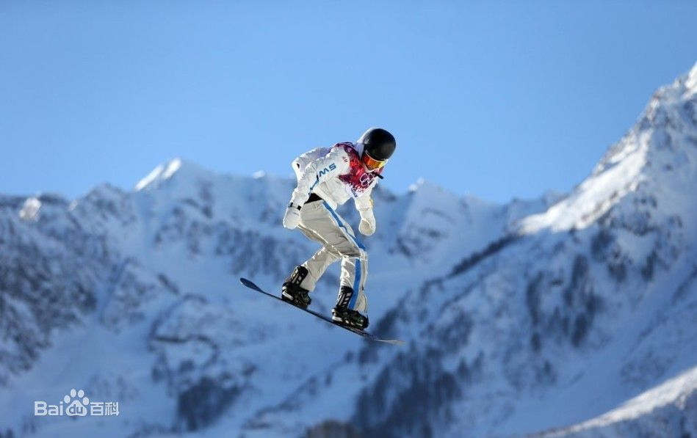
冬奥会项目
我们与''2020北京奥运会''同在
单板滑雪

Slide 14
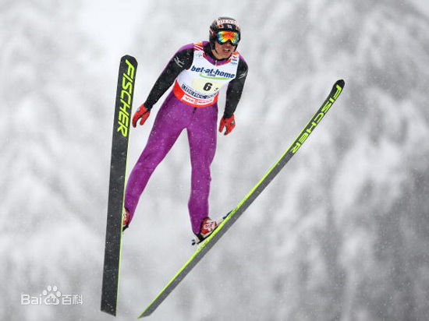
冬奥会项目
我们与''2020北京奥运会''同在
跳台滑雪

Slide 15
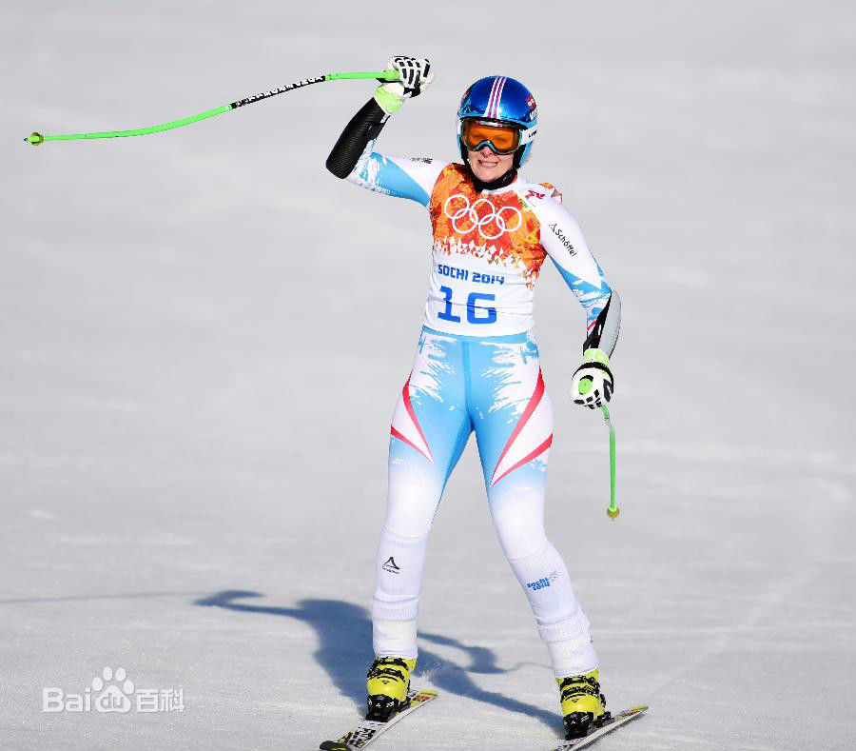
冬奥会项目
我们与''2020北京奥运会''同在
高山滑雪

Slide 16
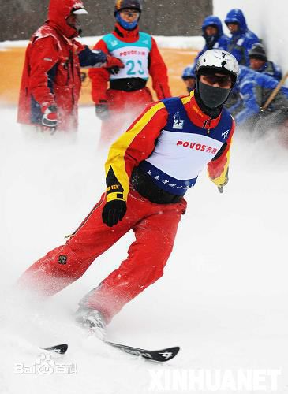
冬奥会项目
我们与''2020北京奥运会''同在
自由式滑雪

Slide 17
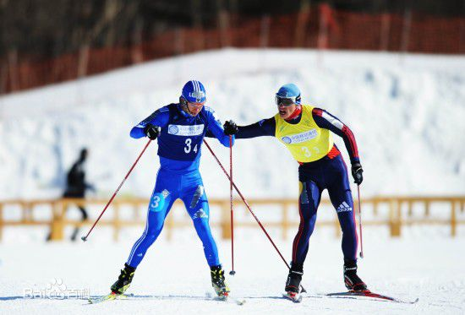
冬奥会项目
我们与''2020北京奥运会''同在
越野滑雪

Slide 18
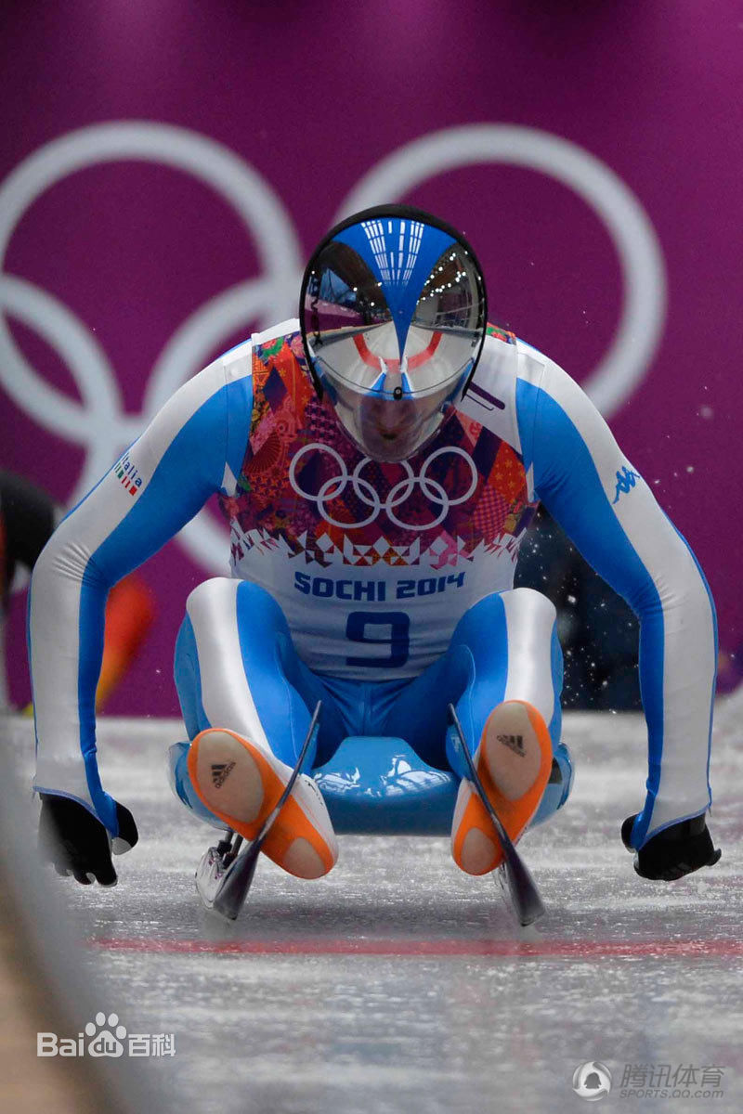
冬奥会项目
我们与''2020北京奥运会''同在
无舵雪橇

Slide 19
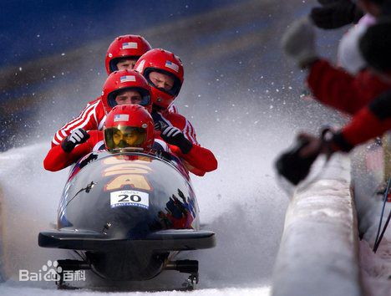
冬奥会项目
我们与''2020北京奥运会''同在
有舵雪橇

Slide 20
冬奥会项目
我们与''2020北京奥运会''同在
越野滑雪

Slide 21
冬奥会项目
我们与''2020北京奥运会''同在
有舵雪橇

Slide 22
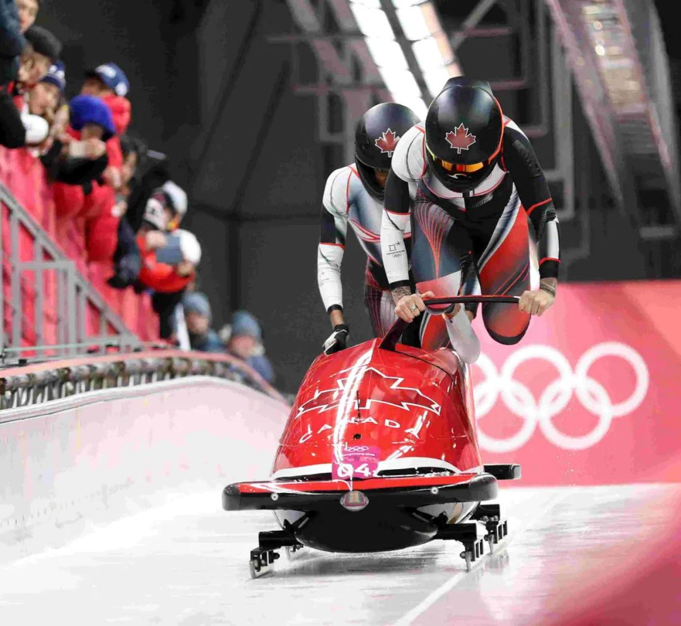
冬奥会项目
我们与''2020北京奥运会''同在
雪车

Slide 23
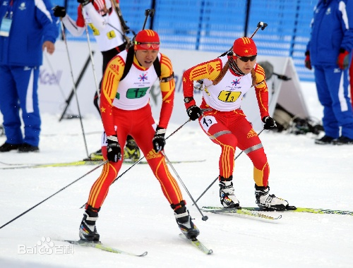
冬奥会项目
我们与''2020北京奥运会''同在
现代冬季两项

Slide 24
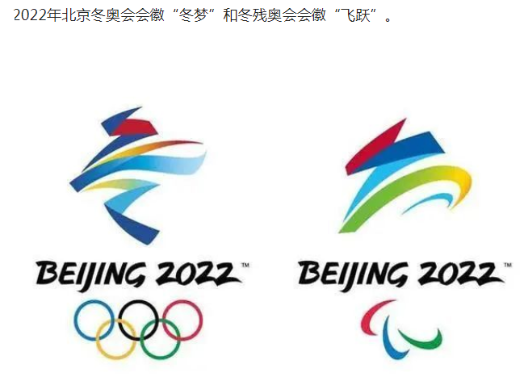
北京冬奥介绍
我们与''2020北京奥运会''同在
口号：一起向未来

Slide 25
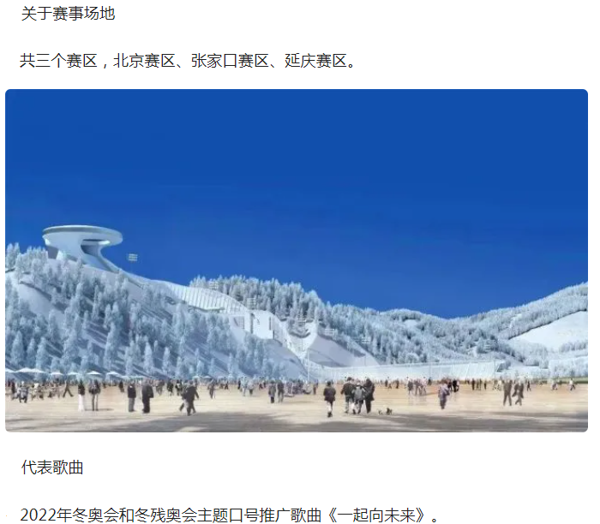
北京冬奥介绍
我们与''2020北京奥运会''同在

Slide 26
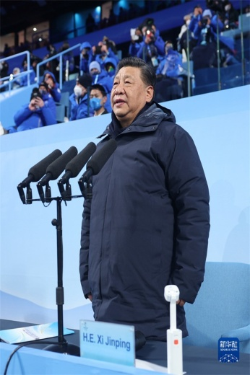
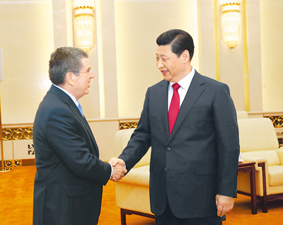
习近平谈冬奥会：将点燃冰雪运动火炬
北京冬奥介绍
据新华社“新国际”微博报道，谈到北京张家口申办2022年冬奥会时，习近平说，冰雪运动在中国还不普及，“冰雪运动不出山海关啊！如果能在关内推广，将能带动起两三亿人。奥林匹克运动就是要推动群众性体育运动，增强人民体质。举办一届冬奥会，将起到点燃冰雪运动火炬的作用”
习近平向国际奥委会第139次全会开幕式发表视频致辞（请点击播放）
习近平会见国际奥委会主席巴赫并接受奥林匹克金质勋章
双奥之城，跨越14年的约定（点击播放）
2月4日晚，北京第二十四届冬季奥林匹克运动会开幕式在国家体育场隆重举行。国家主席习近平出席开幕式并宣布本届冬奥会开幕。
习主席讲话对我们的启示？

Slide 27
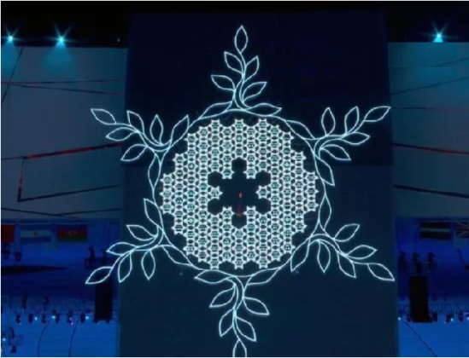
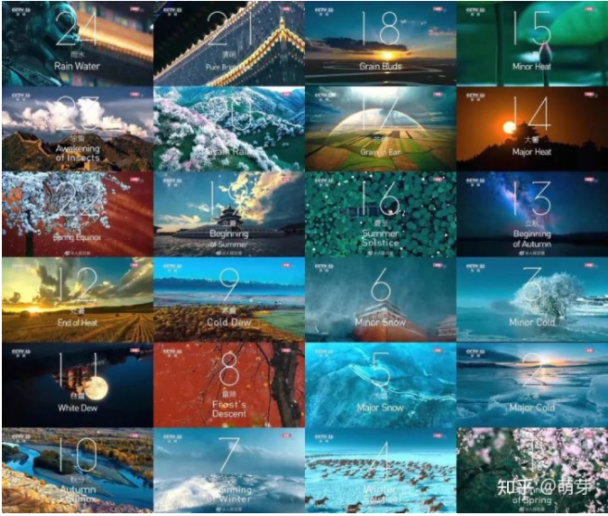
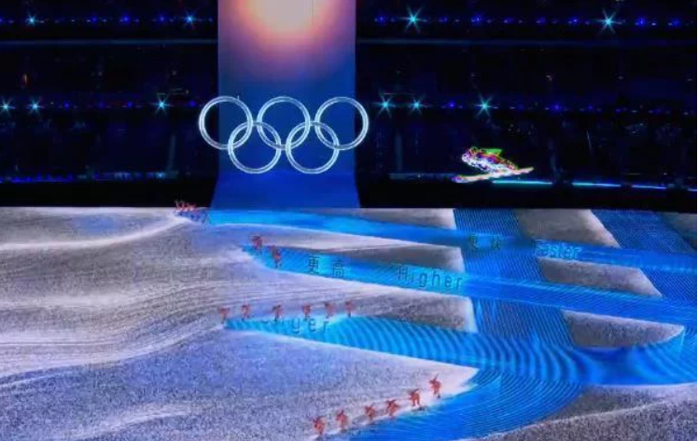
我们与''2020北京奥运会''同在
北京冬奥欣赏
开幕式的精彩瞬间
团结的雪花
中国文化融合
特别的24节气
特殊的点火
五环破冰而出
单击欣赏 开幕式精彩瞬间 剪辑

Slide 28
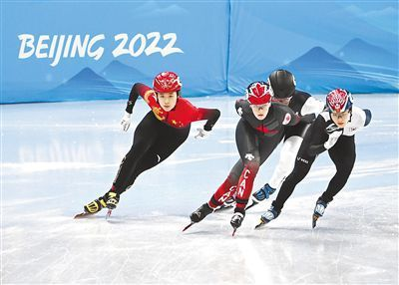
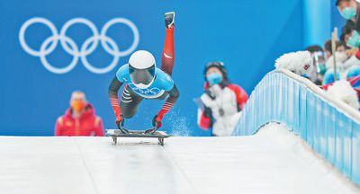
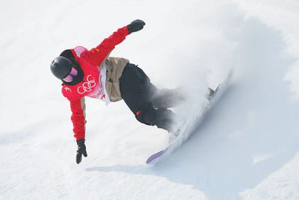
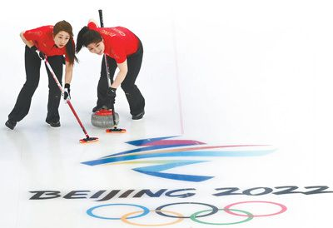
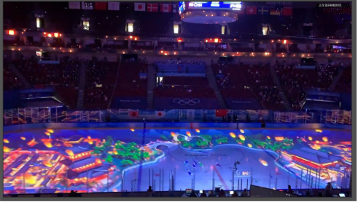
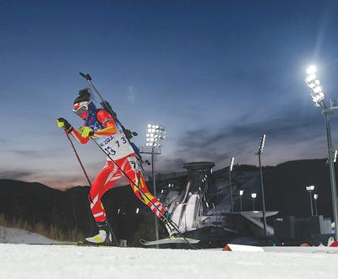
我们与''2020北京奥运会''同在
北京冬奥欣赏
比赛中的精彩瞬间
2.运动场上的精彩
1.冬奥赛场冰面投影展示“中国精彩”
国家速滑馆“冰丝带”冰面投影
短道速滑项目女子1000米预赛中国
选手张楚桐(左一)在比赛
女子钢架雪车项目比赛赵丹在比赛
国家游泳中心“冰立方”冰面投影
女子冰壶循环赛在国家游泳中心“冰立方”进行
单板滑雪男子U型场地技巧资格赛
五棵松体育中心冰面投影
首都体育馆冰面投影
冬季两项女子15公里个人赛在国家冬季两项中心进行

Slide 29
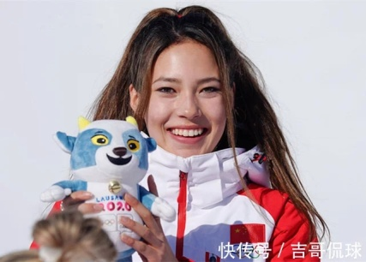
我们与''2020北京奥运会''同在
冬奥欣赏
比赛中的精彩视频
中国最亮的星---谷爱凌
坡面障碍比赛视频(点击播放）
谷爱凌完美1620动作欣赏
（点击播放）
借助网络搜索扩展：从谷爱凌全面发展，谈体育对我们的启示，坚持，乐观，兴趣，全面发展
链接： https://tv.360kan.com/player?id=dd7d77f959787a8be5f0d8032c20e7f2&q=%E8%B0%B7%E7%88%B1%E5%87%8C&src=player-like&srcg=tab_www
18岁成体坛最美女神

Slide 30
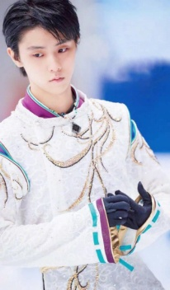
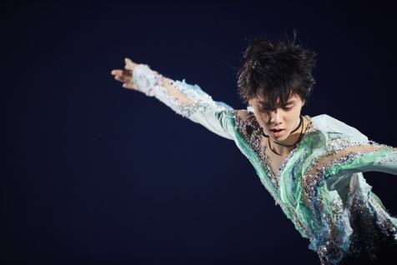
我们与''2020北京奥运会''同在
冬奥欣赏
比赛中的精彩视频
羽生结弦
羽生结弦花滑完美视频（单击播放）
精彩剪辑解说
（单击播放）
借助网络扩充，谈观后感：从羽生结弦身上
我们学到什么？对花滑的挚爱，对梦想的
执着追求，永不言弃的精神。

Slide 31
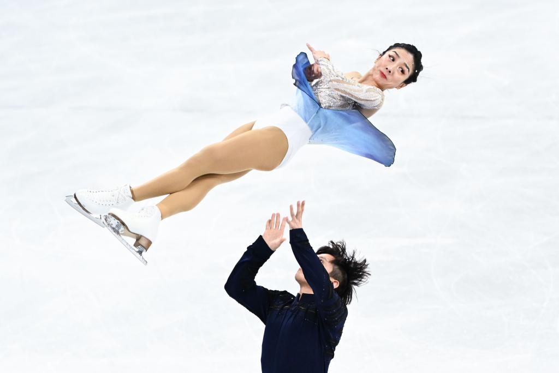
我们与''2020北京奥运会''同在
冬奥欣赏
比赛欣赏
最好看的比赛---
花样滑冰
欣赏中国第九金双人花滑隋文静韩聪夺冠（点击）
欣赏2018平昌冬奥会，两人组合比赛，并了解双人花滑规则（点击）
体坛神仙组合的历程（点击）
观后感启示：欣赏技术与音乐的完美融合，
感悟奋斗人生，超越自我，
即使再痛，在赛场上也不流一滴泪

Slide 32
我们与''2020北京奥运会''同在
冬奥知识学习
第1题.上一届第23冬奥会在哪个国家哪个城市举办？
A
B
韩国 平昌郡
俄罗斯 索契
C
意大利 图灵
加拿大 温哥华
D

Slide 33
我们与''2020北京奥运会''同在
冬奥知识学习
第2题.下列哪项运动会不属于冬季奥运会项目？
短道速滑
自由式滑雪
A
B
C
俯式冰橇
轮滑
D

Slide 34
我们与''2020北京奥运会''同在
冬奥知识学习
第3题.冬奥会举行第一届的时间是？
1929年
1924年
A
B
C
1930年
2000年
D

Slide 35
我们与''2020北京奥运会''同在
冬奥知识学习
第4题.下面哪个国家和中国最后入围申奥名单？
波兰
挪威
A
B
C
乌克兰
哈萨克斯坦
D

Slide 36
我们与''2020北京奥运会''同在
冬奥知识学习
第5题.下面哪位是北京申冬奥会形象大使？
李娜
姚明
A
B
C
朗朗
刘翔
D

Slide 37
我们与''2020北京奥运会''同在
冬奥知识学习
第6题.卫冕14年短道速滑女子1500米冠军的是？
A
B
杨杨
孔雪
C
D
周洋
范可新

Slide 38
冬奥知识学习
我们与''2020北京奥运会''同在
第7题.首位在花样滑冰世锦赛两次夺得女单金牌的亚洲选手是？
A
B
金妍儿
荒川静乡
C
D
浅田真央
安藤美姬

Slide 39
我们与''2020北京奥运会''同在
冬奥知识学习
第8题.国际奥委会现任主席是？
胡安·安东尼奥·萨马兰奇
雅克· 罗克
A
B
C
迈克尔·莫里斯·基拉宁
托马斯· 巴赫
D

Slide 40
我们与''2020北京奥运会''同在
冬奥知识学习
第九题.举办过两届奥运会的城市是？
东京
A
伦敦
B
C
纽约
北京
D

Slide 41
冬奥知识学习
我们与''2020北京奥运会''同在
第10题.北京冬奥会上，中国获取的金牌数
11
A
B
10
C
8
9
D

Slide 42
我们与''2020北京奥运会''同在
课后作业
作业内容：
1.谈谈你对北京冬奥会的认识和感悟
2. 任选一个冬奥项目谈谈你对该项目的了解（提示：可以结合视频谈谈你对该项目或个人比赛的欣赏与感悟，也可以记录学习该项目的规则或技术学习要领）
作业要求：
纸张要求：一律采用A4白色纸张，左上角写上姓名，学号，专业
内容要求：用黑色碳素笔手写完成，内容1000字左右，字体工整，
书写清晰，逻辑性强，内容丰富。
提交时间：开学第二周上课统一交给任课体育老师，作为期末考试的一 部分，占总成绩的10%，计入总成绩。

